Slide 1

Projekt:
YourStudentHelper 2.0
Gruppe 5
Anna-Mariia Chornohuz
Sabrina Oppermann

Slide 2

Zweck des Projekts
- Unterstützung für den Studentenalltag
  Auswahl zwischen sWriter, sCalc und aktuelle Wetterdaten
  Schönes Design

Slide 3

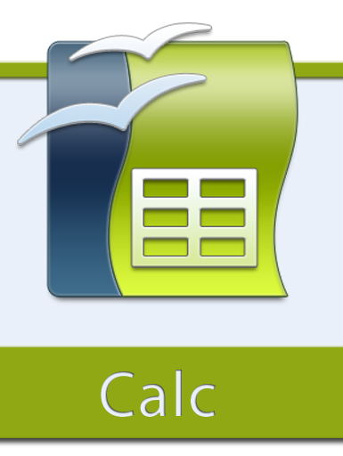

Funktionalität
- Java runtime environment (JRE)
- JavaFX: Attraktiveres GUI-Interface
- Open Office:
  - sWriter: Dokumentvorlage
  - sCalc: Tabellenvorlage
- Wetter: Standort -> Zielort

Slide 4
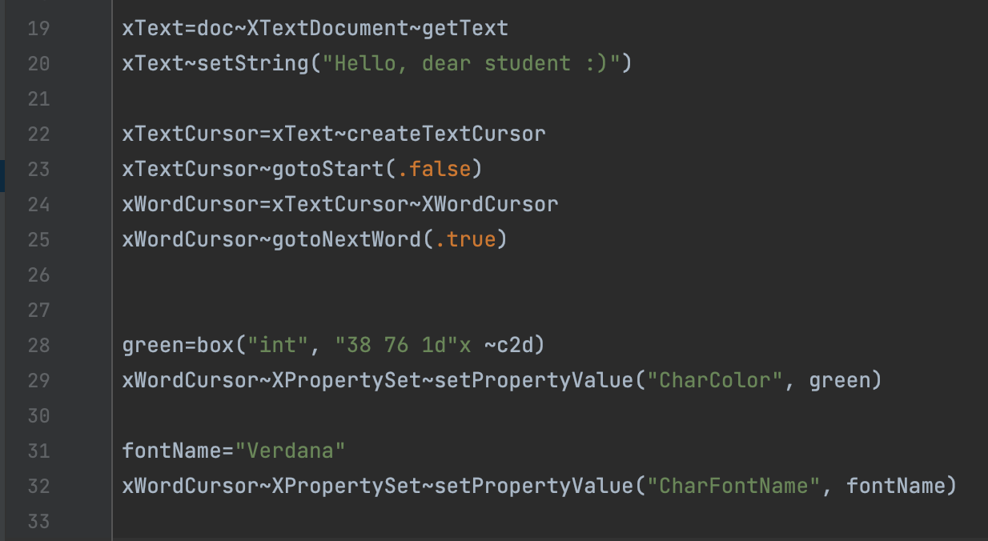
Besonderheiten während der Projekterstellung 1
- Ausgewähltes Wort verändern

Slide 5
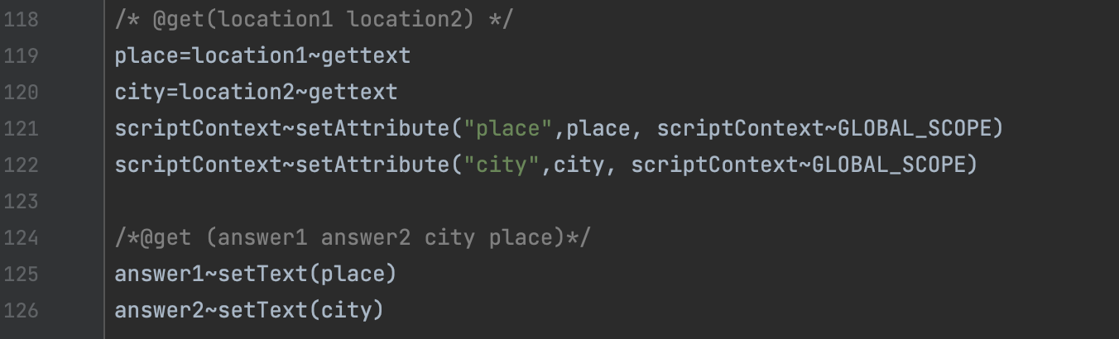
Besonderheiten während der Projekterstellung 2
- Von Textfeld übernommenen Text in Label einfügen

Slide 6

Durchführung des Projekts

Slide 7

Vielen Dank für Ihre Aufmerksamkeit!

